Slide 1


El Consulado en Nueva York Informa:
El 10 de febrero
En XXXXXXXXX NO habrá atención al público.

Slide 2



Slide 3


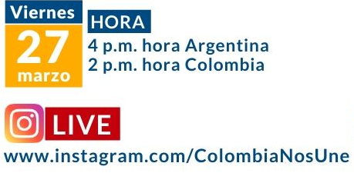


Slide 4

informa

Slide 5


informa

Slide 6


Embajada de Colombia y su sección consular en Azerbaiyán no tendrá atención al público el 9 de noviembre de 2020

Slide 7

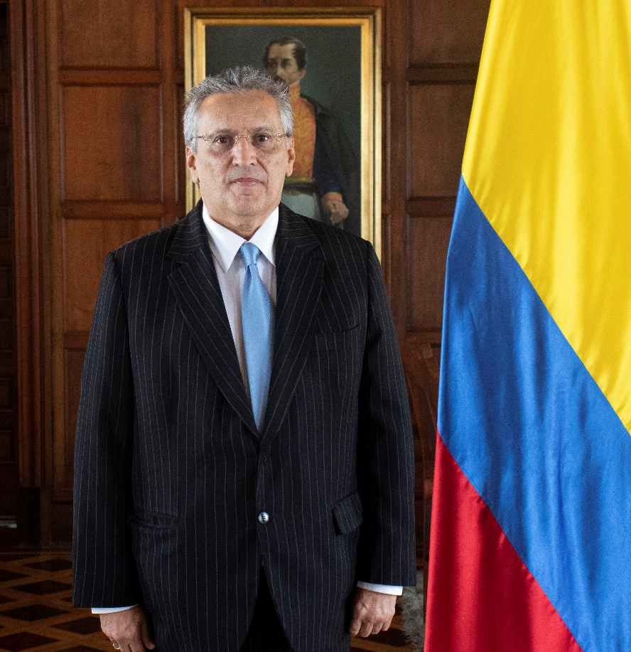
Consulado de Colombia en Frankfurt informa que no tendrá atención al público los días 25, 26 y 31 de diciembre de 2018, y 1 de enero de 2019.

Slide 8
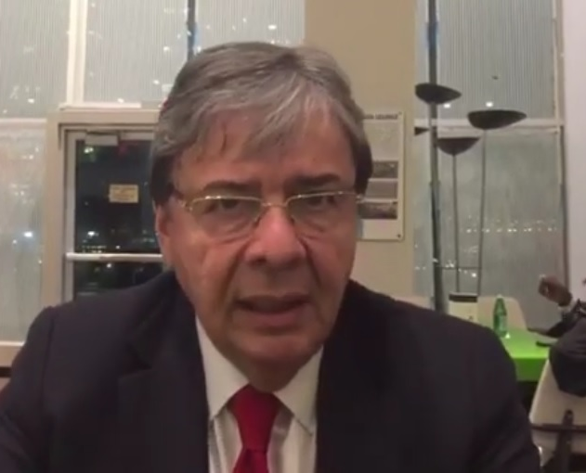


Colombia apoya a Juan Guaidó, y continuará actuando política y diplomáticamente para que Venezuela pueda vivir en democracia y libertad

Slide 9


Slide 10
El Consulado de Colombia en Orlando publica edicto del 12 de abril de 2019

Slide 11

Debido a las condiciones climáticas actuales de hielo y nieve sobre el área metropolitana, el Consulado de Colombia en Washington D.C. informa que la atención al público, el miércoles 30 de enero, se prestará a partir de las 10:00 a.m. y hasta 3:00 p.m., acogiendo en parte la medida del Gobierno Federal de los Estados Unidos, que dispuso tres horas de retraso en la apertura de las oficinas.
Quienes hayan solicitado cita de 8:00 a.m. a 10:00 a.m. podrán acercarse posteriormente al Consulado sin cita previa.
Consulado de Colombia en Washington D.C.

Slide 12

EMBAJADA

Slide 13
CONSULADO

Slide 14
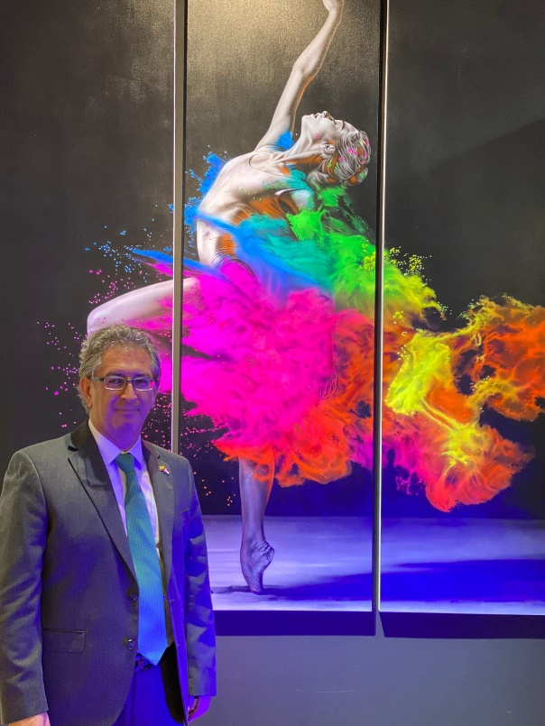
Carta del Embajador Manuel Hernando Solano a la comunidad en Singapur

Slide 15

El Consulado de Colombia en Quito invita a conmemorar el Día Nacional de la Memoria y Solidaridad con las Víctimas
‘Arte para la memoria y la reconciliación’

Slide 16


Consulado de Colombia en Yakarta hace recomendaciones a los colombianos que planeen viajar a Indonesia

Slide 18
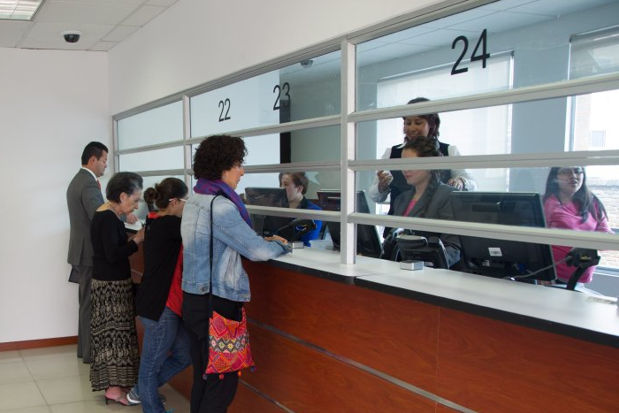
The Embassy of Colombia in The Hague - The Netherlands informs will be closed on 18, 19 and 22 April 2019

Slide 19
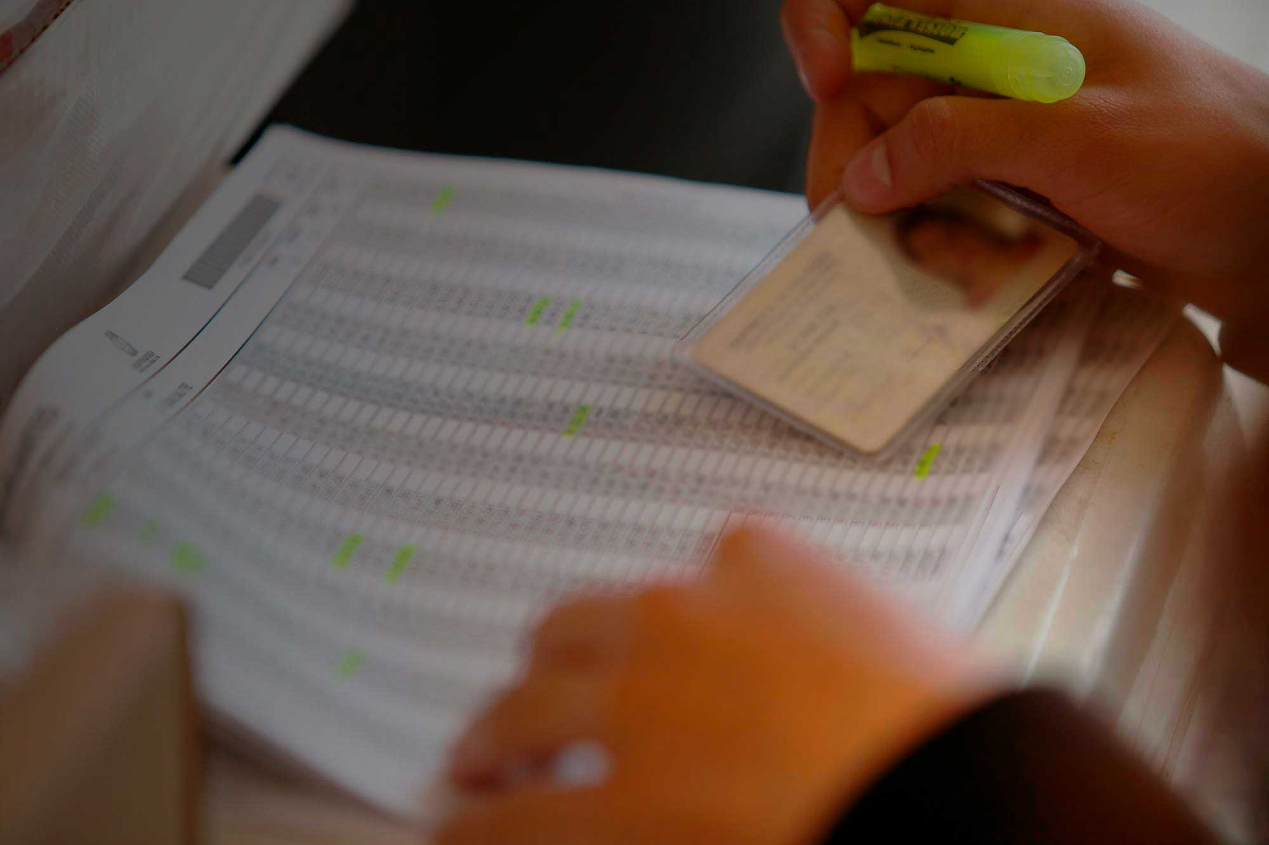
El Ministerio de Relaciones Exteriores recuerda a los colombianos fuera del país que pueden inscribir la cédula de ciudadanía en cualquier momento, hasta dos meses antes de la respectiva jornada electoral en el exterior

Slide 20
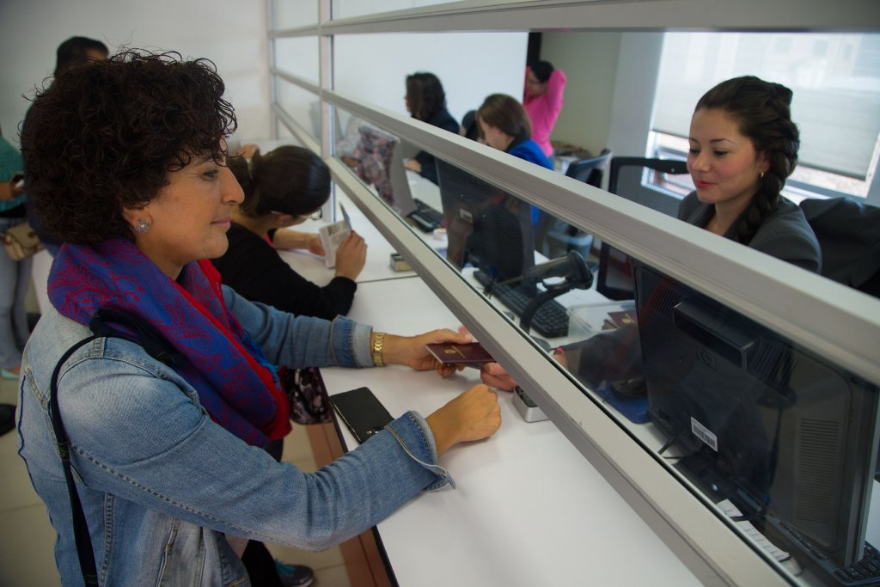

Consulado de Colombia en Toronto informa las tarifas consulares vigentes

Slide 21
Embajada de Colombia y su sección en Sudáfrica no tendrán atención al público el 24 de septiembre de 2020

Slide 22
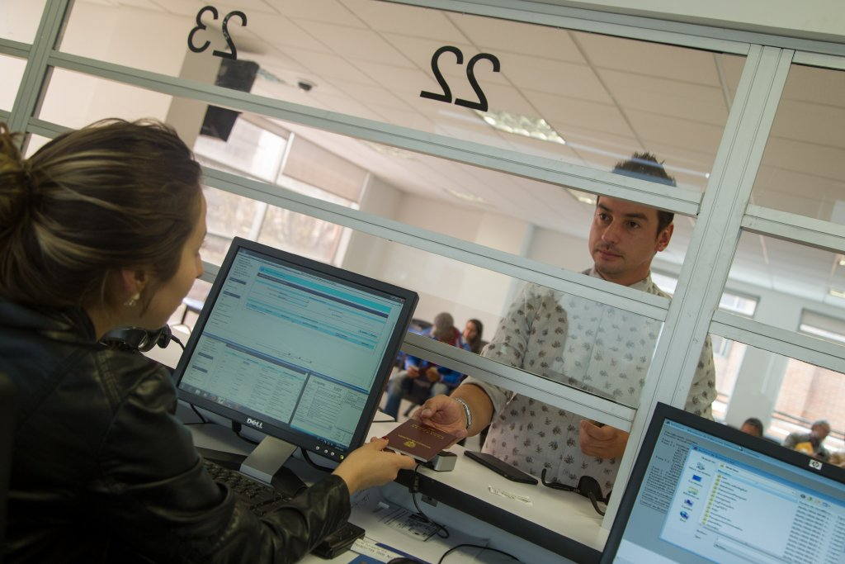
Desde este 1 de febrero cambian las tarifas para trámites como duplicado y rectificación, de cédula de ciudadanía y tarjeta de identidad, y copia de registro civil

Slide 23
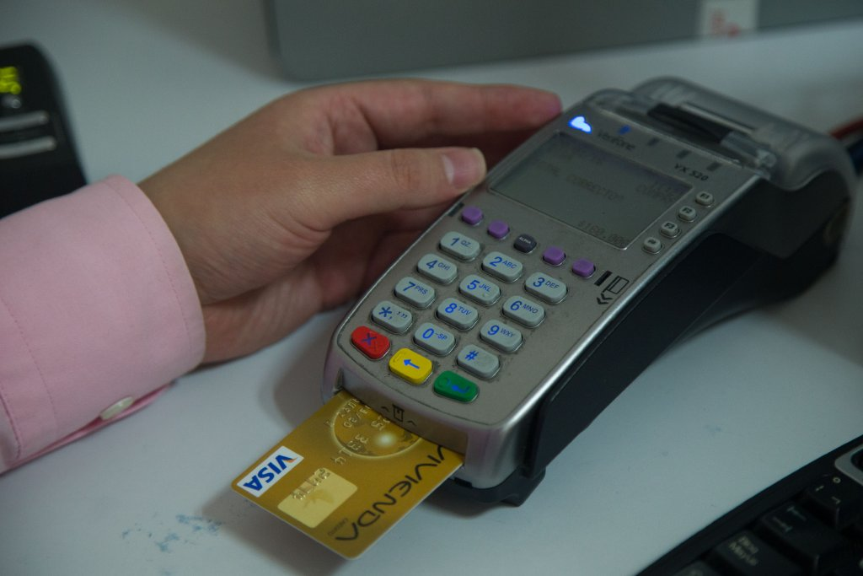

Información sobre medios de pago de trámites en el Consulado de Colombia en Santiago de Chile

Slide 24
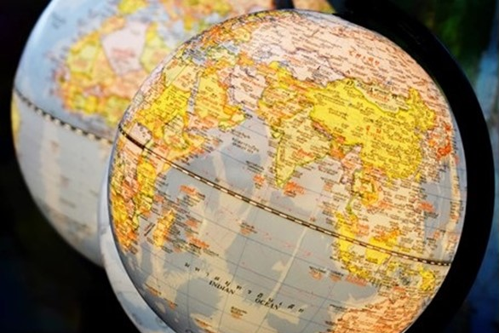
Embajadas de Colombia y sus secciones consulares no tendrán atención al público los días 18 y 19 de abril de 2019,
Jueves y Viernes Santo

Slide 25
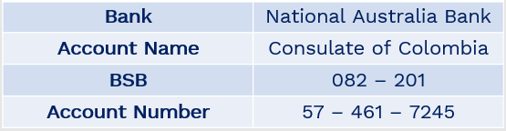
Bank | National Australia Bank
Account Name | Consulate of Colombia
BSB | 082 – 201
Account Number | 57 – 461 – 7245
Información bancaria para pago de trámites en el Consulado de Colombia en Sídney

Slide 26
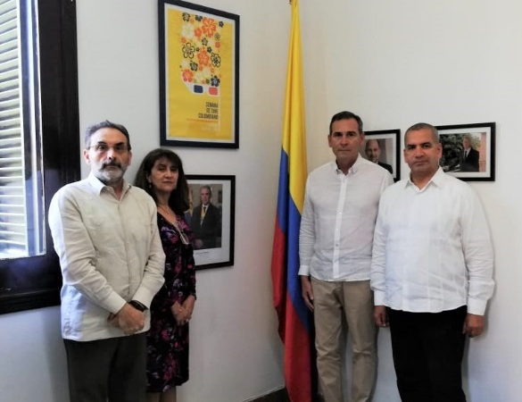
Juan Manuel Corzo Román asumió funciones como nuevo Embajador de Colombia en Cuba

Slide 27

Desde el 26 de abril de 2018 los menores entre 0 y 7 años que viajen, vía aérea, deben presentar copia fiel del Registro Civil de Nacimiento

Slide 28
Por primera vez, artesanías de Colombia viajan a Oslo, Noruega

Slide 29
CONNACIONALES RESIDENTES SUDÁFRICA
Embajada de Colombia publica el boletín con las recientes medidas del Gobierno colombiano y sudafricano en relación con la pandemia

Slide 30

Atendiendo las medidas de emergencia el Consulado modifica su horario de atención al público
Consulado de Colombia en
Viena

Slide 31
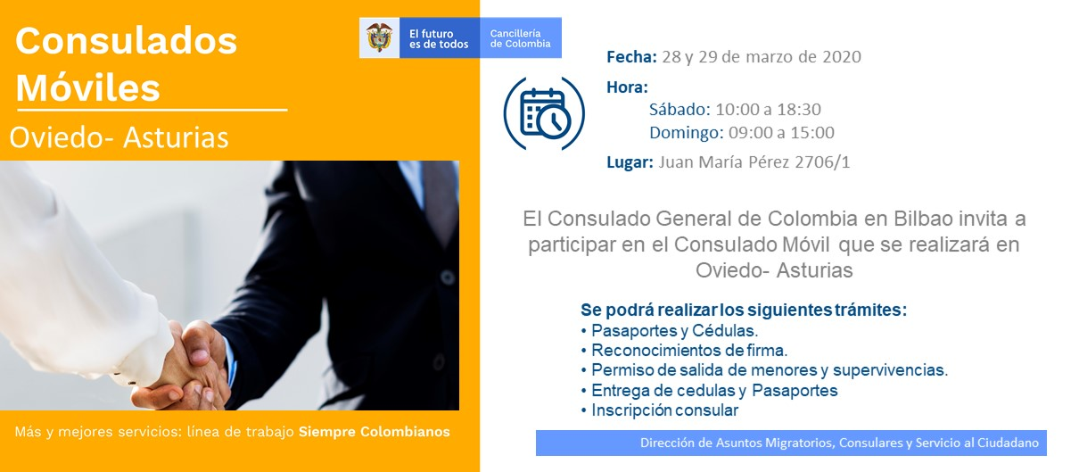
El Consulado de Colombia en Bilbao cancela el Consulado Móvil que se tenia programado para Oviedo – Asturias el 28 y 29 de marzo

Slide 32


Consulado General de Colombia en Lima informa que no tendrá atención al público de manera presencial

Slide 33

Comunicado

Slide 34

La Embajada de Colombia en Italia publica las medidas del gobierno de Chipre, país concurrente de esta embajada, para contrarrestar el
Covid-19

Slide 35

Consulado de Colombia en Santiago de Chile aplaza el evento de celebración del Día Internacional de la Mujer del 17 de marzo de 2020

Slide 36
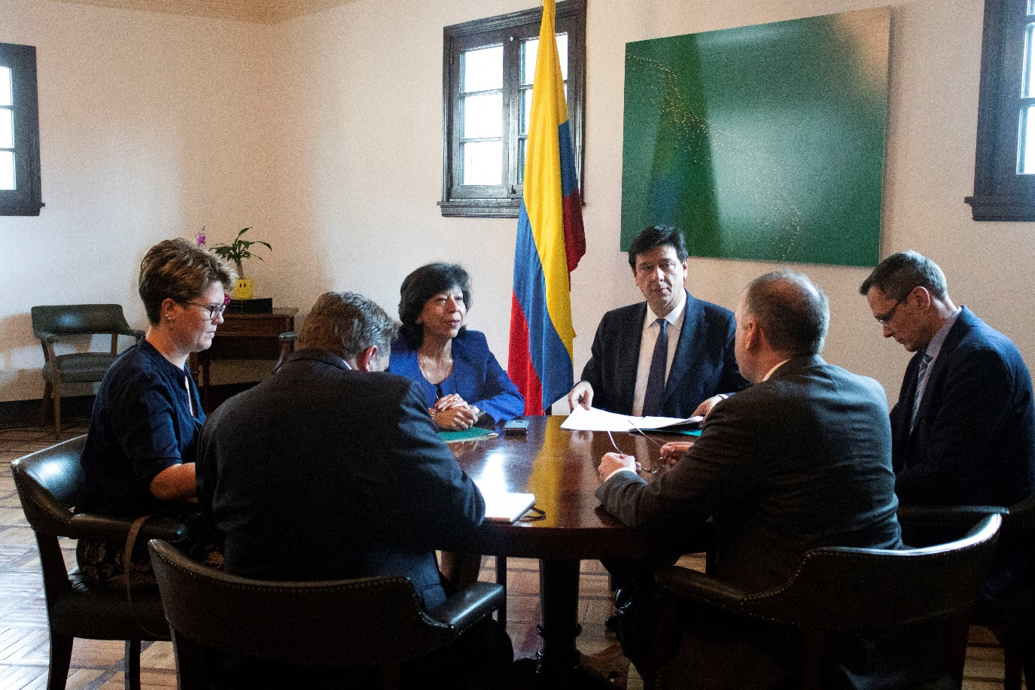
Para conmemorar el Día Nacional de la Memoria y Solidaridad con las Víctimas el Consulado de de Colombia en París invita al evento “Tejiendo Memoria para la Reconciliación”

Slide 37


¡Atención!
Cancillería dispone sus canales de atención para los colombianos que puedan resultar afectados por la baja extratropical en La Habana

Slide 38
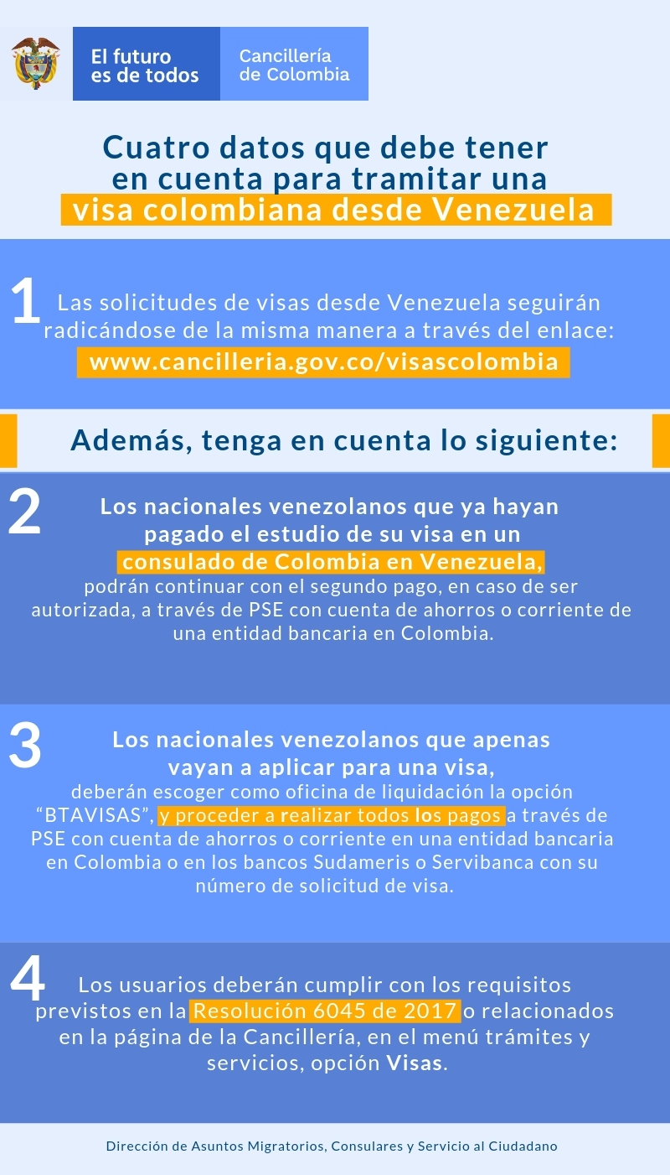
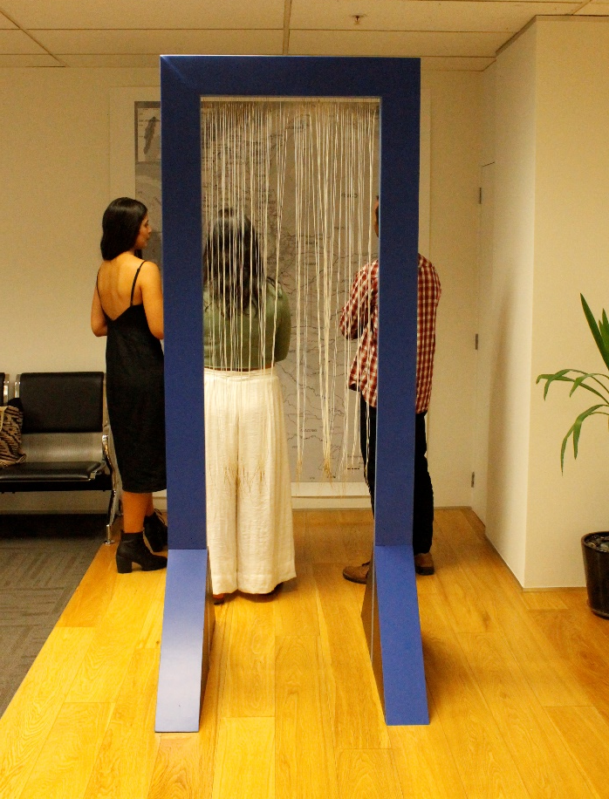
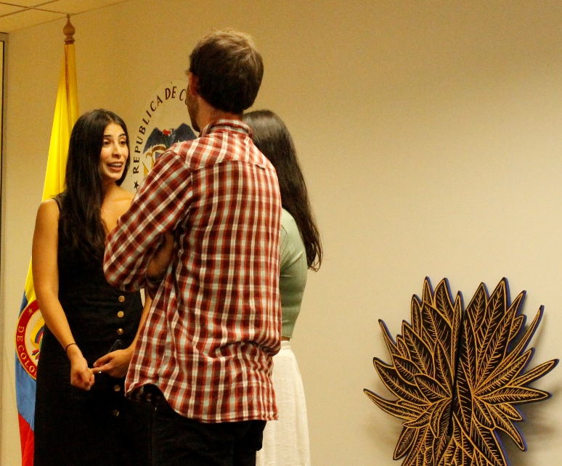
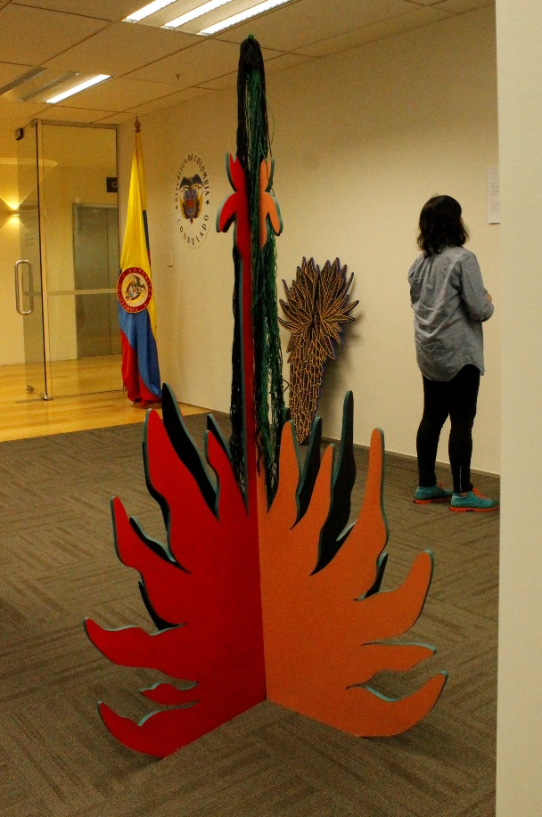


Slide 39


Recomendaciones para los colombianos residentes en Nicaragua

Slide 40
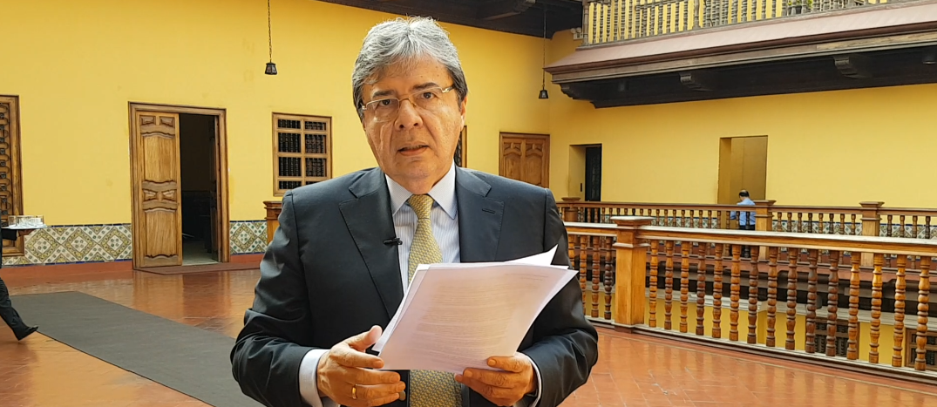
Grupo de Lima rechaza cualquier intento de atentado contra el Presidente Iván Duque y de desestabilización de la institucionalidad colombiana

Slide 41


Slide 42
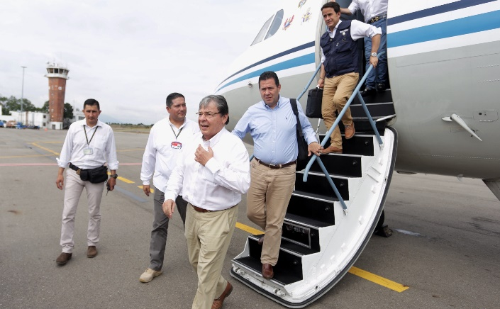
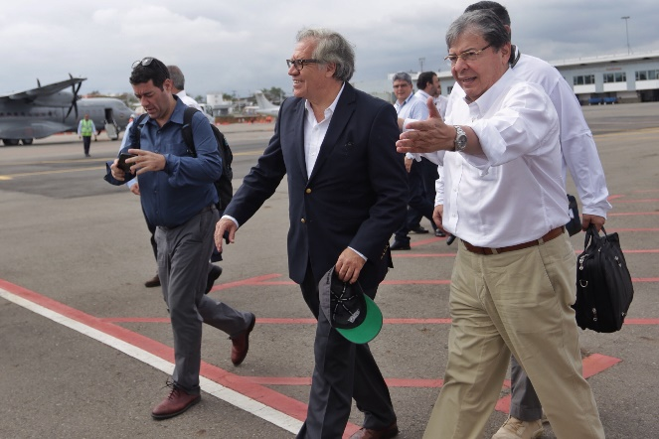
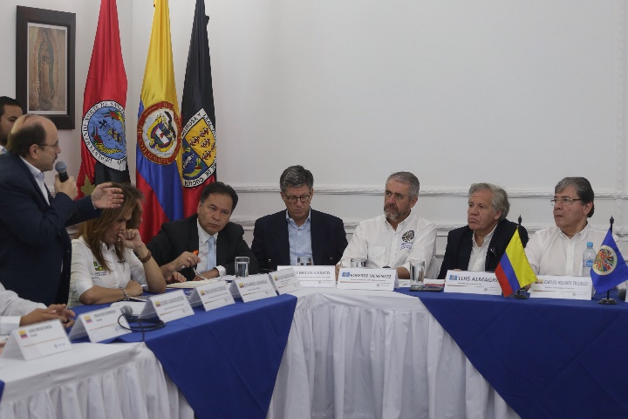

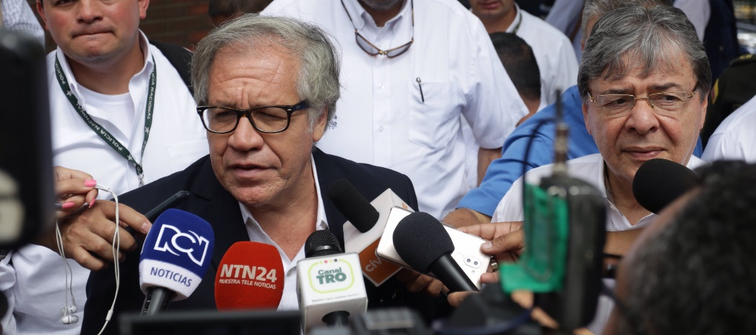
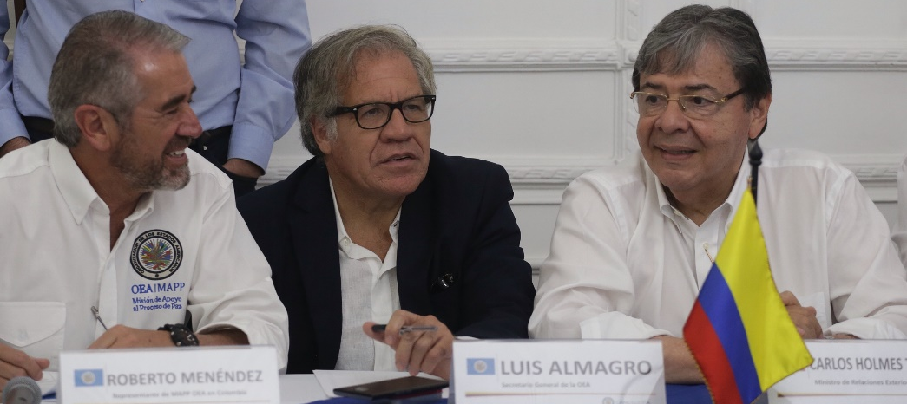

Slide 43


Slide 44
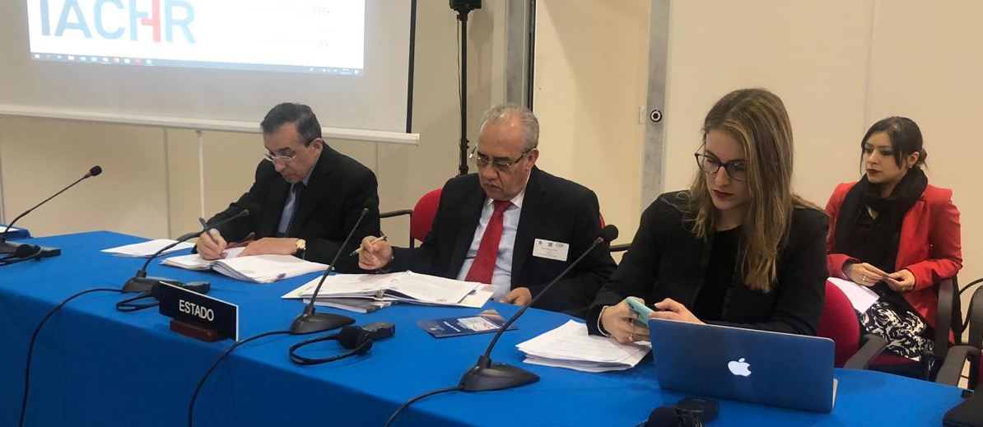
Colombia participó en audiencias sobre la situación de personas defensoras de pueblos indígenas y afrodescendientes y denuncias de desapariciones forzadas, en el 171 período de sesiones de la CIDH

Slide 45


Slide 46





Slide 47

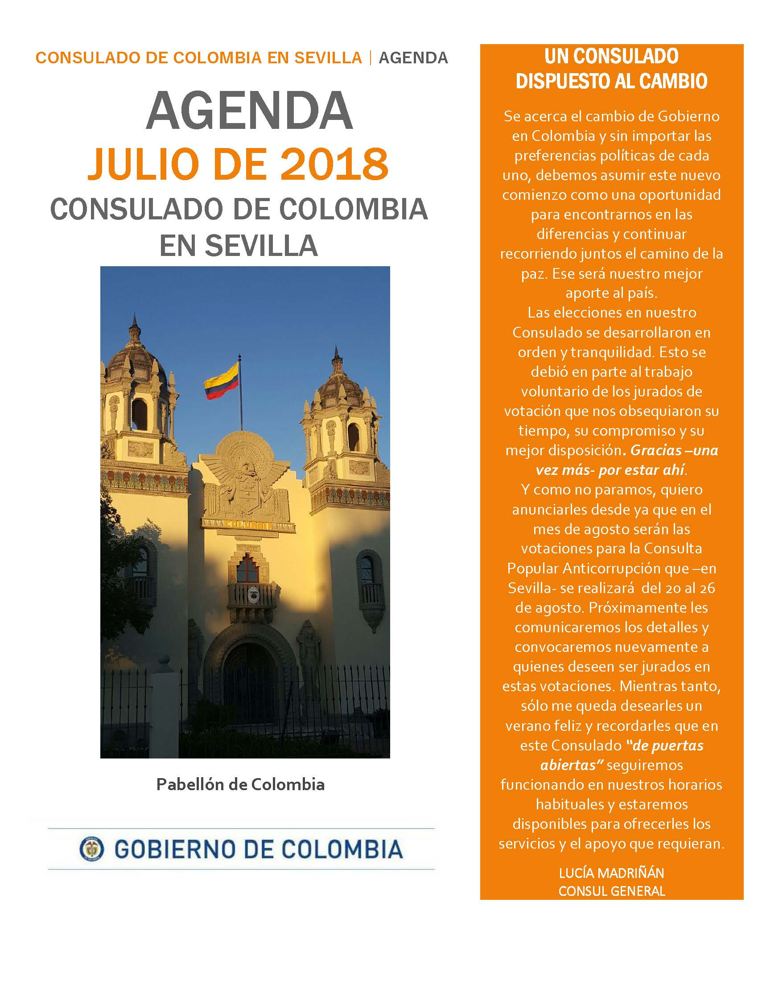



Slide 48
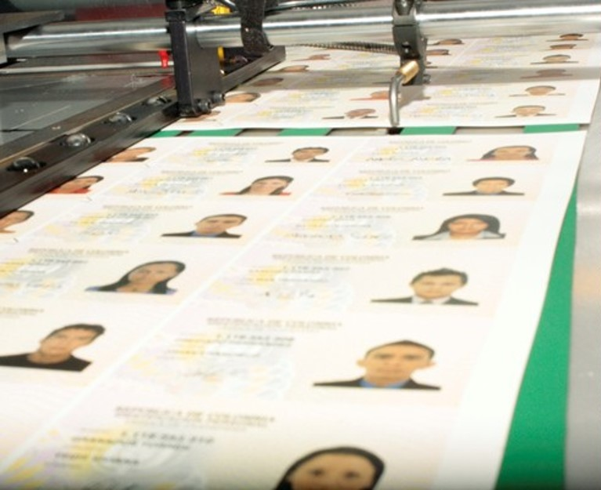
Si ha pasado un año o más desde que tramitó su cédula de ciudadanía o tarjeta de identidad en un consulado es probable que pronto finalice el plazo para reclamarla

Slide 49


JORNADAS EXTENDIDAS DE ATENCIÓN
El horario de atención del Consulado en
Bilbao
el lunes 21 de enero de 2019 será:
de 8:30 a.m. a 4:30 p.m.
Después de las 2:00 p.m. se recibirán pagos únicamente con tarjeta
Más y mejores servicios: línea de trabajo SIEMPRE COLOMBIANOS

Slide 50

Consulados de Colombia en Estados Unidos no tendrán atención al público el lunes 21 de enero, con motivo del Día de Martin Luther King

Slide 51
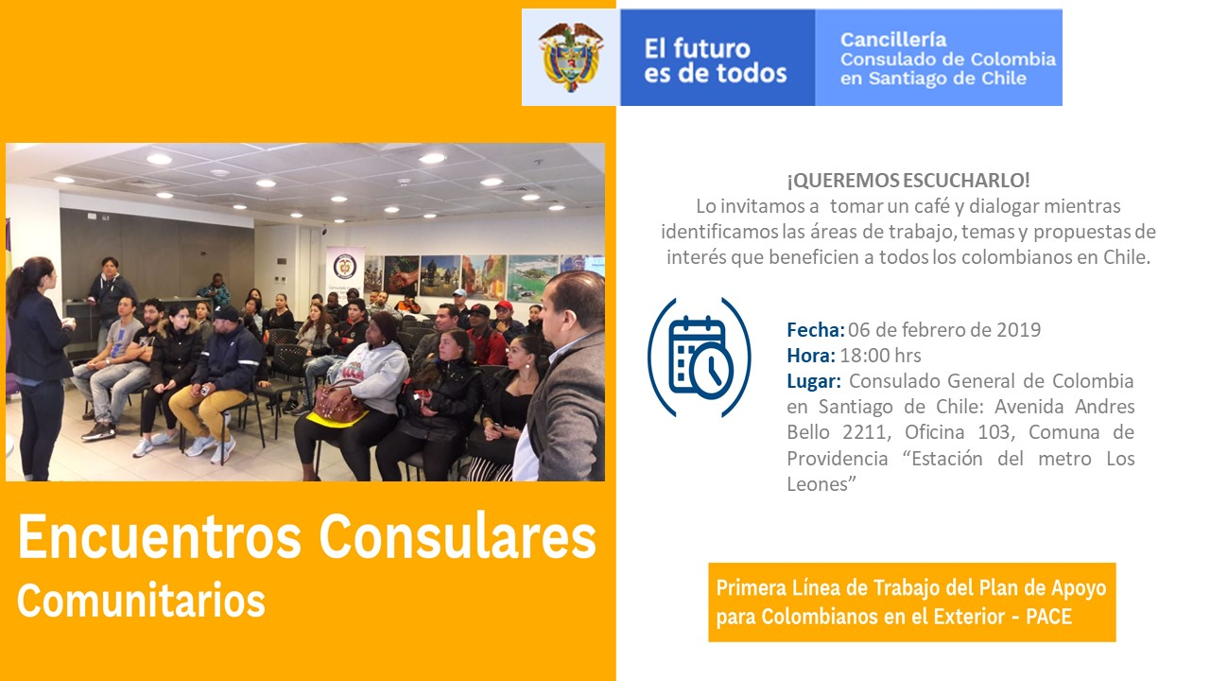

Slide 52
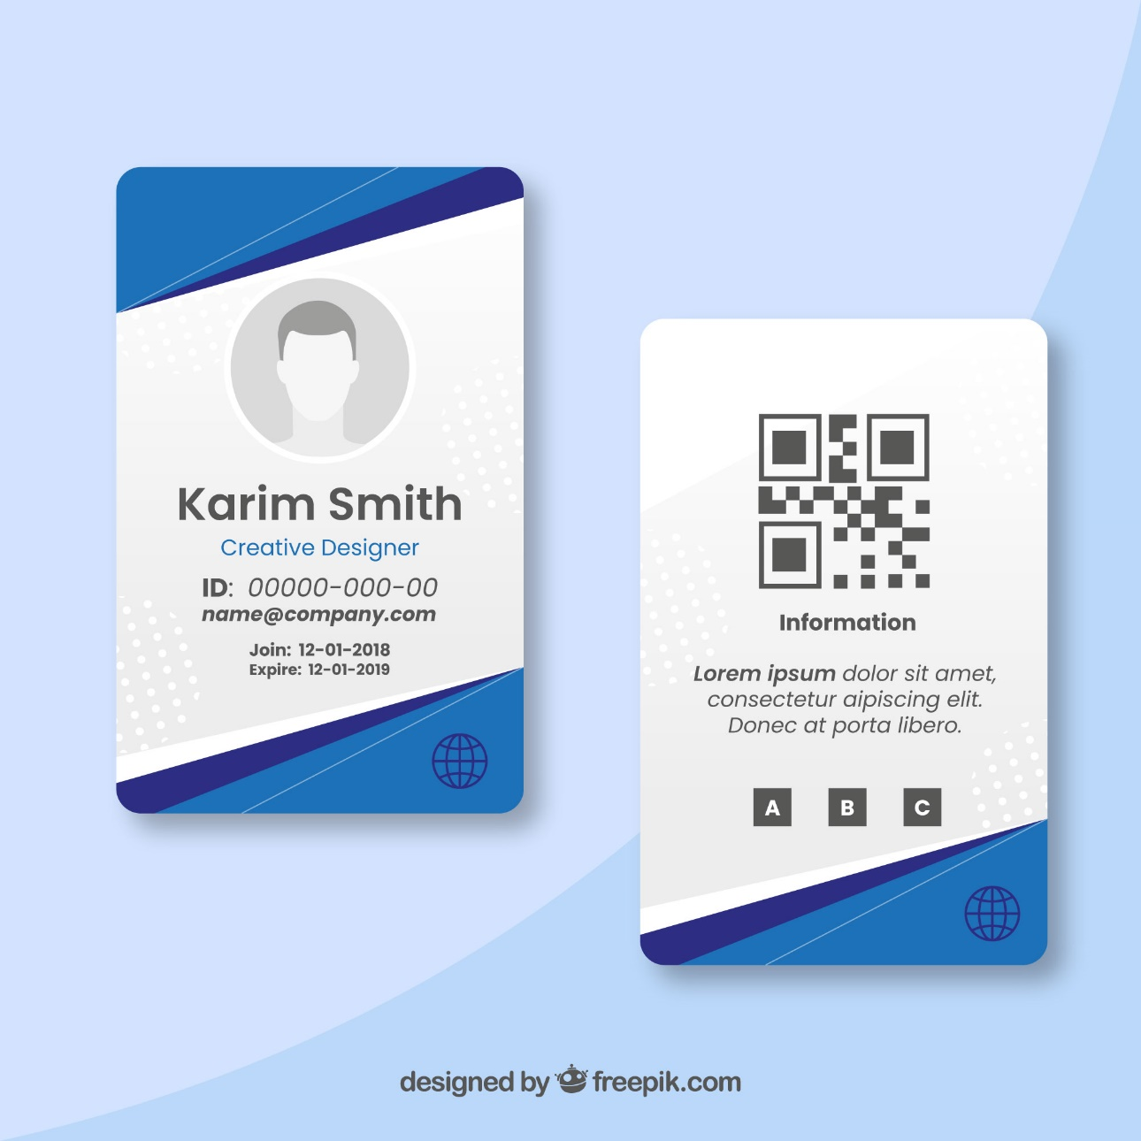


Juan Sebastián
Martínez Marines
T.I. 1.013.141.048
Hijo de Ginna Marines - Abogada

Slide 53
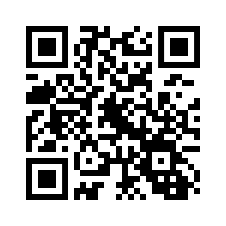
Juan Sebastián
Martinez Marines
T.I. 1.013.141.048
En caso de pérdida puede escanear este código
También puede llamar al 300 5223490
Este documento es válido para ingresar a la oficina en compañía de la Abogada Ginna Marines
Hijo de Ginna Marines - Abogada

Slide 54

CONSULTE TARIFAS CONSULARES

Slide 55

Consulado de Colombia en Guadalajara no tendrá atención al público el lunes 4 de febrero de 2019, por la conmemoración de la promulgación de la Constitución Mexicana

Slide 56
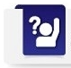

Preguntas Frecuentes sobre Cooperación Judicial

Slide 57
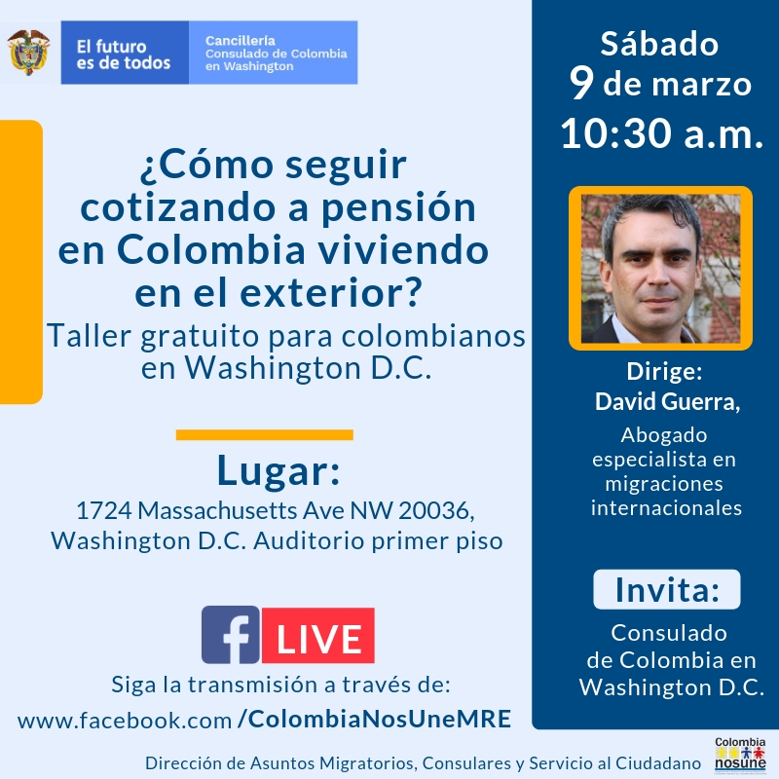

Slide 58



Slide 59
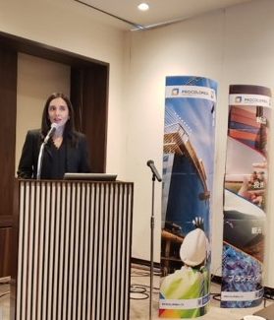
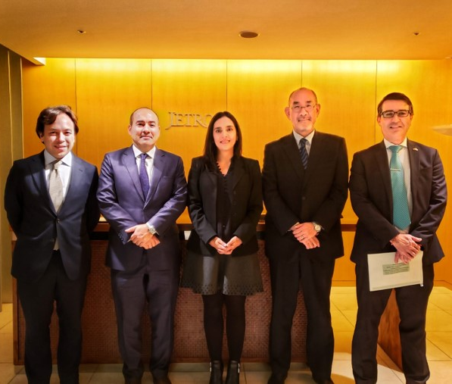

Slide 60
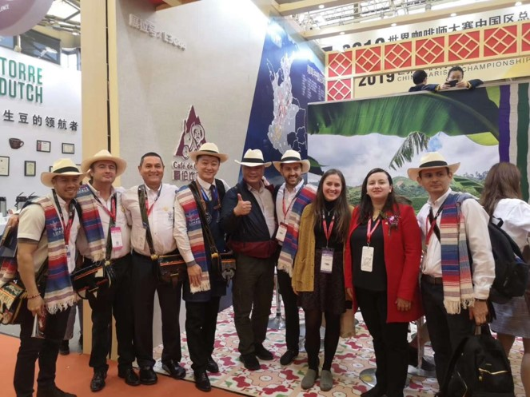
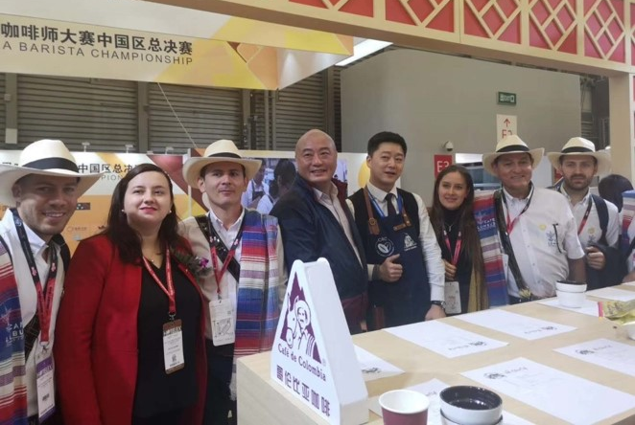
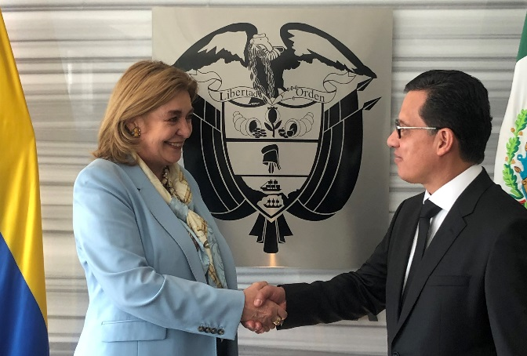
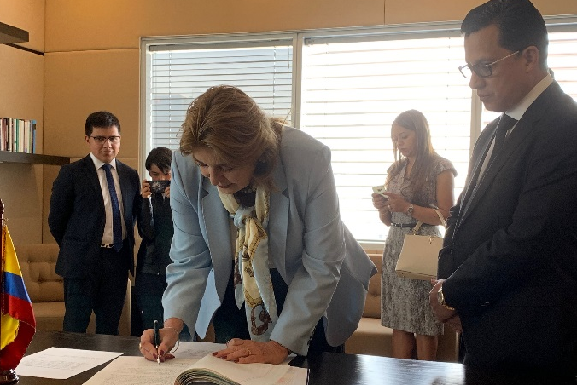
El Consulado de Colombia en Barcelona invita al ciclo de talleres:

Slide 61

Programe su cita para trámites o servicios en el Consulado de Colombia en Miami

Slide 62


